Slide 1
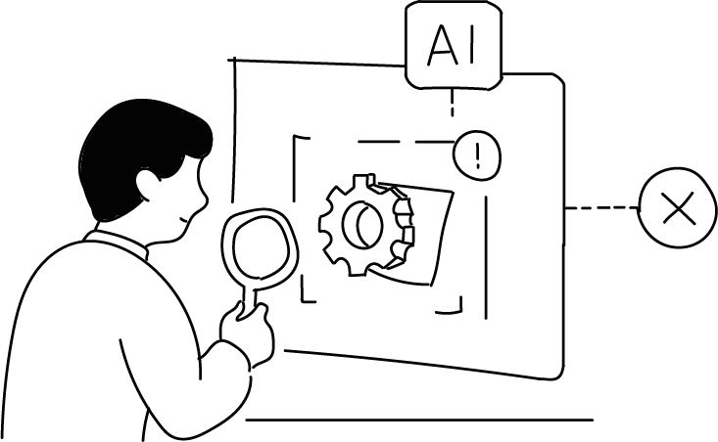
Physical AI 点検・保全 講座｜第4回
欠陥検知の技術
なぜベンチマークの強さが現場で消えるか
本回で学ぶこと：教師ありセグメンテーションと異常検知（PatchCore等）の原理、few-shot/open-vocab、そしてなぜ研究用ベンチマークで強いモデルが現場で崩れるか（domain shift）を検証済みの数値で理解する
01

Slide 2
本講座について
本講座は「Physical AI」を技術として解き明かす全11回のシリーズです。第1回で環を地図にし、第2回でセンサ、第3回で三次元再構成を降りました。今回は、その幾何と画像の上で、どこに異常があるかを見つける欠陥検知を扱います。
「ひび割れを見つけるAI」は点検DXの入口として最もよく語られる技術です。ところが、研究用データで目を見張る成績のモデルが、現場では精度を落とす。この落差がどこから来るのかを、検知の原理から機構と検証済みの数値で解き明かし、最後に、検知は「見つける」までで「評価」ではないという制度上の線引きにつなぎます。
02

Slide 3
目次
01
欠陥を見つける、二つの道
教師ありセグメンテーションと異常検知。欠陥は珍しく多様→正常だけ学ぶ
02
異常検知の中身
PatchCoreは正常を覚え距離で測る。復元系・確率系・few-shot・open-vocab
03
なぜベンチマークの強さが現場で消えるか
飽和とdomain shift。mIoU 0.870→0.653、影で0.9978→0.9045、空振り側に崩れる
04
検知は「評価」ではない
診断AIは対象外。評価に判断を入れない。検知は入口であって結論ではない
03

Slide 4
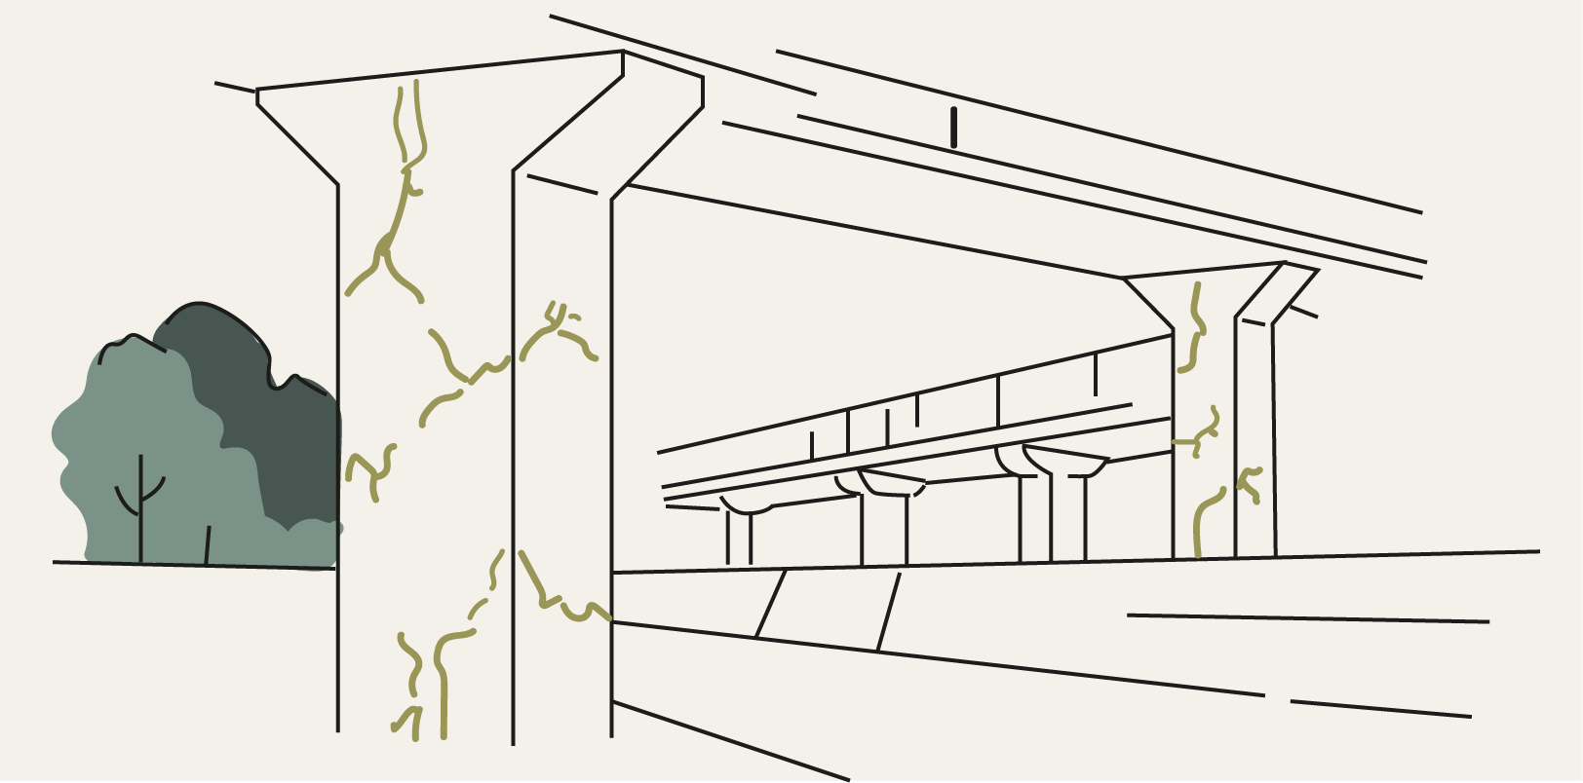
01
欠陥を見つける、二つの道
教師ありのセグメンテーションと、異常検知。欠陥は珍しく、重く、多様。だからラベルを教えるより、正常だけを学んで外れを拾うほうが、現場にかみ合います。
04

Slide 5
第1節｜二つの道
教師あり 塗って教える。だが材料が集まらない
素直なのは教師ありです。欠陥が写った画像を大量に用意し、どの画素が欠陥かを人が塗って教える。学習すると、新しい画像の画素ごとに欠陥かどうかを返すようになります。画素単位で領域を切り出すこの仕事がセグメンテーション。うまくいけば、ひび割れの形そのものを細く塗り分けて出せます。
問題は、教える材料が集まらないことです。第一に、欠陥は珍しい。健全な面が大半で、欠陥の画素は圧倒的な少数派。この偏りがあると、モデルは「すべて健全」と答えるだけで見かけの正答率を稼げてしまう。第二に、塗る作業が重い。細いひびを画素単位でなぞるのは熟練者の時間を大量に食う。第三に、そして最も本質的に、欠陥は多様です。集めた中になかった形が次に出れば、教師ありはうまく扱えません。
珍しく、重く、多様。教師ありは、この三つに同時に苦しみます。
05

Slide 6
第1節｜二つの道
異常検知 正常だけを学び、外れを拾う
そこで発想を裏返すのが異常検知です。欠陥を教えるのをやめ、正常な状態だけを大量に学ぶ。健全な面がどう見えるかを覚えておき、そこから外れたものを異常として拾います。
健全な面はいくらでも撮れる。欠陥の例を一枚も見なくても、正常から外れたことは分かる。
珍しくて多様、というその性質に、異常検知はうまくかみ合います。どんな形の欠陥であっても、正常でない、という一点で拾えるからです。教師ありが苦しんだ三つの困りごとを、発想の裏返し一つで避けている。点検・保全で異常検知が向くのは、この構造のためです。
06

Slide 7
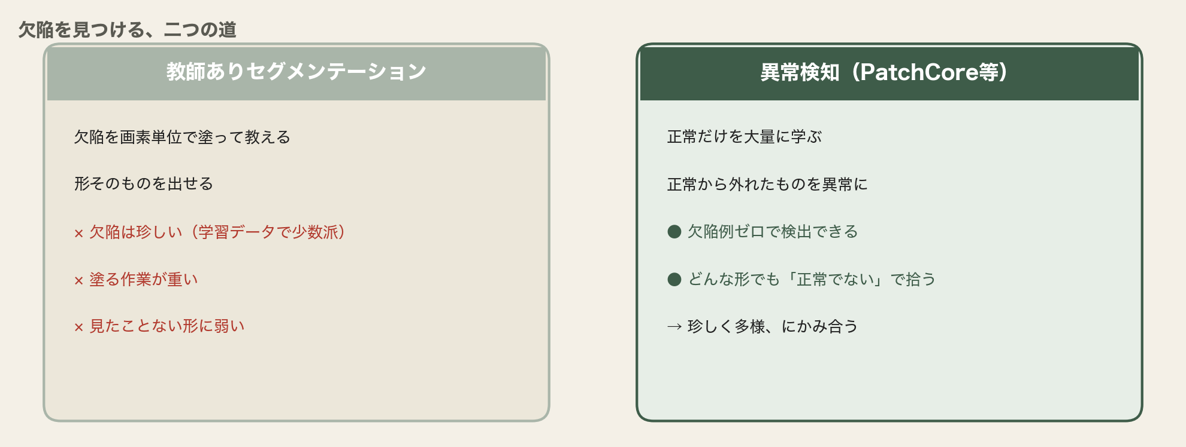
第1節｜二つの道
教師あり と 異常検知
欠陥を塗って教える教師ありは、珍しく・重く・多様の三つに苦しむ。正常だけを学ぶ異常検知は、その性質を逆手に取り、欠陥例ゼロでも「正常でない」で拾う。
07

Slide 8
第1節｜二つの道
第1節の小括
・教師ありセグメンテーションは欠陥を画素単位で塗って教える。だが欠陥は珍しく（データが偏る）・塗る作業が重く・多様（未知の形に弱い）
・異常検知は正常だけを学び、外れを異常として拾う。健全な面はいくらでも撮れ、欠陥例ゼロで検出できる
・珍しく多様、という点検の欠陥の性質に、異常検知がかみ合う
正常だけを学んで外れを拾う。では、その中身はどう作るのか。
08

Slide 9
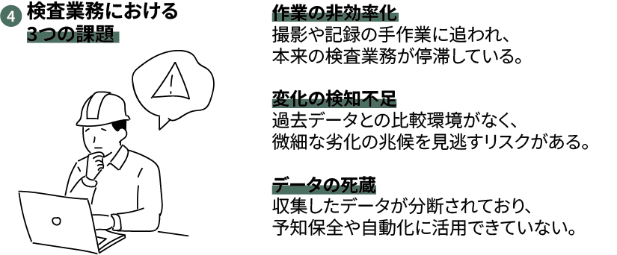
02
異常検知の中身
正常だけを学んで外れを拾う。中身には流儀があります。正常の特徴を覚えて距離で測る、正常を復元してみせる、正常の分布を確率で持つ。代表を見ます。
09

Slide 10
第2節｜異常検知の中身
PatchCore 正常の特徴を覚えて、距離で測る
よく使われるのがPatchCoreの考え方です。まず、大量の画像で学習済みのネットワークを特徴の抽出器として借ります。一から学習させないのは、広い画像で鍛えられたこのネットワークが、物の形や質感を要約する力をすでに持っているから。正常な画像を通すと、画像を細かい区画に割った一つひとつが、中身を要約した特徴のベクトルになる。これを記憶しておく棚が、メモリバンクです。
正常すべてを丸ごと覚えると棚が膨れ照合が重い。そこで似た特徴は一つで代表させ、薄く広く正常を覆うよう代表点に間引きます。検査時は、調べたい画像の各区画の特徴について棚の最近傍を探し、距離を測る。距離が大きい、つまり覚えているどの正常にも似ていない区画を異常に採点する。
区画ごとの距離を並べればどこが怪しいかの地図になり、最大値をとれば画像一枚の点数になる。欠陥の例を一枚も使わず、正常との距離だけで、場所まで指せる。
Roth et al. PatchCore, CVPR2022（arXiv:2106.08265）
10

Slide 11
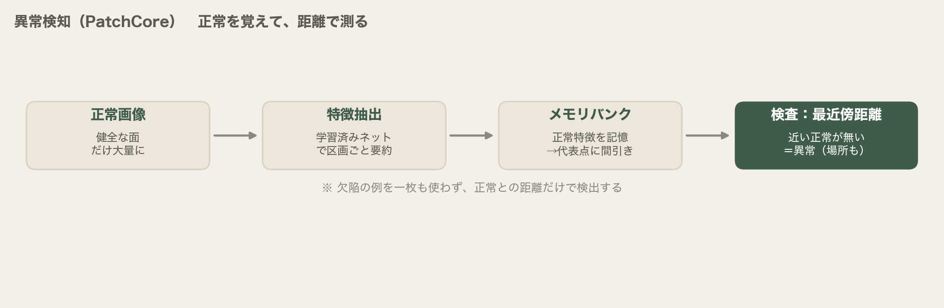
第2節｜異常検知の中身
PatchCoreの流れ
正常画像から区画ごとの特徴を取り、代表点に間引いてメモリバンクに記憶。検査画像の特徴が、覚えたどの正常にも似ていなければ（最近傍距離が大きければ）異常。場所まで指せます。
11

Slide 12
第2節｜異常検知の中身
復元と確率 別の流儀
近い目的を別のやり方で解く系統もあります。一つは復元させる方法。正常だけで、入力を一度圧縮してから元に戻す復元器を鍛える。正常はきれいに戻るが、欠陥のある画像は学んでいない部分だけ戻しそこなう。その差が異常の在りかです。もう一つは、正常な特徴が位置ごとにどう散らばるかを正規分布のような確率で持ち、そこからのずれで測る方法（PaDiM）。
これらは正確でも、抽出器や復元器を何度も通すぶん重くなりがちです。動画のように流れる映像をその場で捌くには速さが要る。そこで、大きなモデルの判断を小さなモデルに写し取る蒸留で、精度を保ったまま軽く速くする方式も出ています。どれを選ぶかは、求める精度と、現場で許される計算の重さの兼ね合いで決まります。
PaDiM・EfficientAD・復元系（オートエンコーダ等）は一般的手法
12

Slide 13
第2節｜異常検知の中身
few-shot と open-vocab 少ない例、言葉で指す
正常すら大量には撮れない現場もあります。そこで、ごく少数の例から立ち上げるfew-shotの工夫が進みました。さらに近年は、あらかじめ広く学んだ基盤モデルを使う道が開けています。プロンプトで指した領域をきれいに切り出す基盤モデルを使えば、欠陥の輪郭を教え込まなくても領域を取り出せる。言葉で「ひび割れ」「錆」と指すと、それに当たる場所を画像上に対応づける、言語で物体を指す基盤モデルもあります。画像と言葉を結びつけて学んだモデルで、例を一枚も見ずに異常を測る試みもあります。
学習の負担を、あらかじめ広く学んだモデルに肩代わりさせる。だが便利さと、現場への当てはまりは別。
基盤モデルの強さは、広く一般の画像で学んだことから来ます。点検の現場の特有の質感や欠陥に、そのまま最適とはかぎらない。ここが、次の落差の話につながります。
13

Slide 14
第2節｜異常検知の中身
第2節の小括
・PatchCoreは、学習済みネットで正常の区画特徴を取り、代表点に間引いてメモリバンクに記憶、最近傍距離で異常を採点し、場所まで指す（欠陥例ゼロ）
・復元系（正常はうまく戻る）、確率系（PaDiM）、蒸留で軽くする系もある。精度と計算の重さで選ぶ
・few-shot・open-vocab（SAM・言語で指す・CLIP系）は学習負担を基盤モデルに肩代わりさせるが、現場への当てはまりは別問題
中身は分かった。では、なぜベンチマークで強いモデルが、現場で崩れるのか。
14

Slide 15
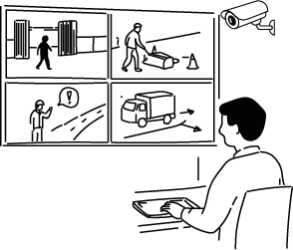
03
なぜベンチマークの強さが現場で消えるか
「この手法はベンチマークで最高の成績」。ところがそのベンチマーク自体が飽和し、そこでの強さは実装可否を予測しない。学習と現場の分布がずれる、domain shiftです。
15

Slide 16
第3節｜domain shift
ベンチマークは飽和し、分布はずれる
異常検知の代表的なベンチマークについて、作り手側が論文でこう書いています。「MVTec ADやVisAといった確立したベンチマークは、飽和し始めている」。多くの手法がほぼ満点に近く、順位はわずかな差でしか動かない。そして別の研究はもっと直接に言います。「ベンチマークでの成功は、実装できるかどうかを予測しない」。
なぜ別なのか。学習・評価のデータの分布と、現場のデータの分布がずれるからです（domain shift）。モデルが学ぶのは学習で見た範囲。その中ではよく当たる。しかし照明が違う、質感が違う、機材が違う、季節や時間帯で影が違う。少しずつ違う現場のデータは学習範囲の縁から外へはみ出し、モデルは足を取られます。正常を覚える異常検知でも、学習時の「正常」と現場の「正常」がずれれば、正常なのに鳴る空振りが増えます。
出典：MVTec/VisA飽和（IJCV 2026）／ベンチマーク成功≠実装可否（arXiv:2503.23451）
16

Slide 17
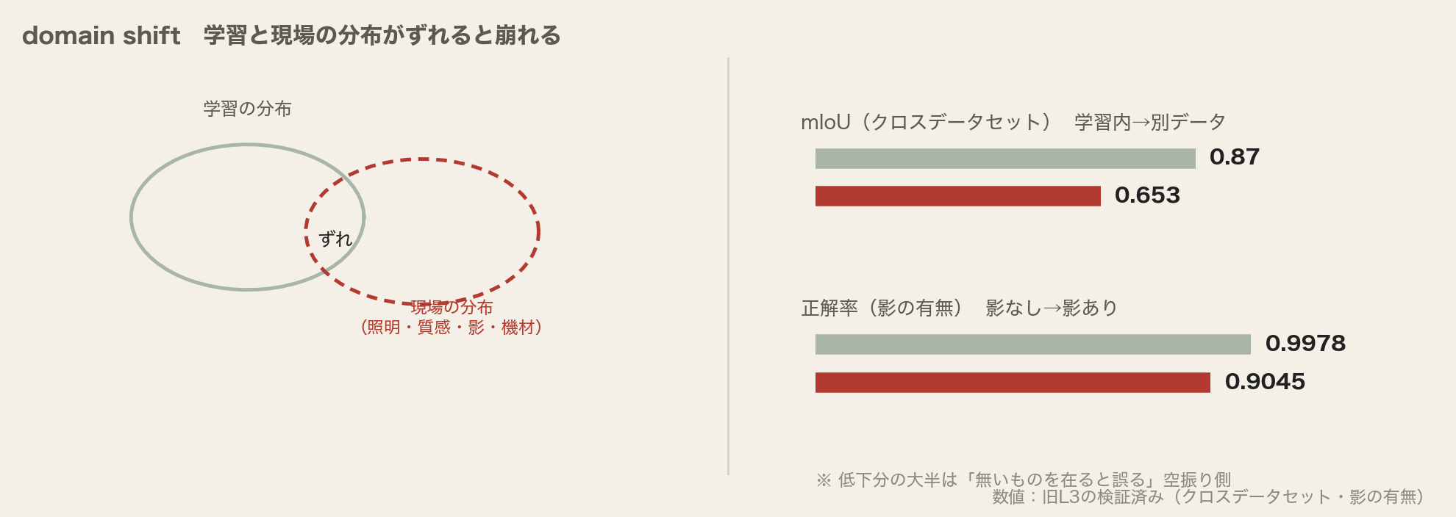
第3節｜domain shift
数字にも表れる崩れ
学習に使ったのと別のデータでは領域一致（mIoU）が0.870→0.653。影のあるなしだけで正解率0.9978→0.9045。しかも低下分の大半は、無いものを在ると誤る空振り側。自動で見つけても半分が空振りなら、人は結局すべて見直す。
17

Slide 18
第3節｜domain shift
磨くより、そろえる・学び直す
ここで第1回のモラベックのパラドックスが顔を出します。知覚は、人が難なくこなすがゆえに簡単に見えるが、機械には少し条件が変わっただけで崩れる重い課題。ベンチマークの飽和は、固定された条件の中で解けたことにすぎず、現場はその条件が動き続ける場所です。検知の精度をベンチマークの中で磨くことには、早く収穫逓減が来ます。
ずれに立ち向かう道は二つ。ずれを小さくする（撮る条件をそろえる）。学び直し続ける（使うほど厚くなる環）。
第2回の較正、撮影条件を証拠に残す手順は、この落差を小さくするための設計でもありました。もう一つ、検知の細さにはモデル以前の天井がある。一画素の実寸より細いひびは原理として出てこない。検知は、取得の上に乗っています。
18

Slide 19
第3節｜domain shift
第3節の小括
・代表的なベンチマーク（MVTec/VisA）は飽和し、そこでの強さは実装可否を予測しない（当事者・研究が明言）
・domain shift（学習と現場の分布のずれ）で崩れる。mIoU 0.870→0.653、影で0.9978→0.9045、しかも空振り側に
・磨くより、撮る条件をそろえ（較正）、現場で学び直し続ける（環）。検知の細さには画素の天井もある
検知は強力。だが検知だけを磨いても点検は完結しない。そもそも検知とは、どこまでの仕事か。
19

Slide 20
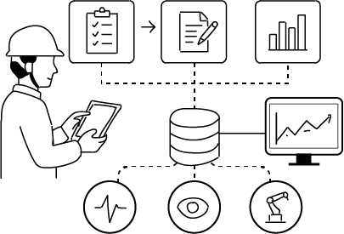
04
検知は「評価」ではない
点検の制度が引く線があります。機械が担ってよいのは、変状を計測し記録するところまで。評価も、観察事実を区分に当てはめるところまで。診断と措置の判断は、機械の外です。
20

Slide 21
第4節｜検知は評価ではない
診断AIは対象外。評価に、判断を入れない
国交省の性能カタログは、はっきり書いています。技術者の技量や経験による主観的な判断を自動化する診断AIのような技術は、性能カタログの対象にしていない、と。機械が担ってよいのは、変状を計測し記録するところまで。健全性を診断し措置を決めるのは、機械の外にあります。
評価の段階でも線は明確です。要領は、評価では部材の性能や措置の必要性などの観点を入れず、観察した事実を決められた数値の区分や参考写真に当てはめることが求められる、と定める。ひび割れなら、最大の幅の区分、いちばん狭い間隔、決められた損傷パターンのどれか。見たとおりをものさしに写す。良し悪しの判断を混ぜてはいけない。判断を混ぜないのは、評価が人によってぶれず、誰がやっても同じになる再現性を制度が優先しているからです。
出典：国交省 性能カタログ（診断AIは対象外）／道路橋定期点検要領 令和6年7月 付録－３
21

Slide 22
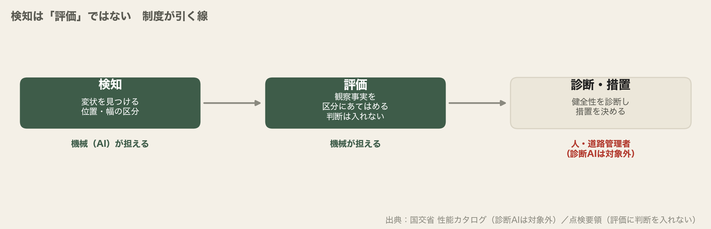
第4節｜検知は評価ではない
検知・評価・診断の線引き
検知（見つける）と評価（区分に当てはめる）は機械が担える。だが診断・措置の判断は人と道路管理者に残る（診断AIは性能カタログの対象外）。検知は入口であって結論ではありません。
22

Slide 23
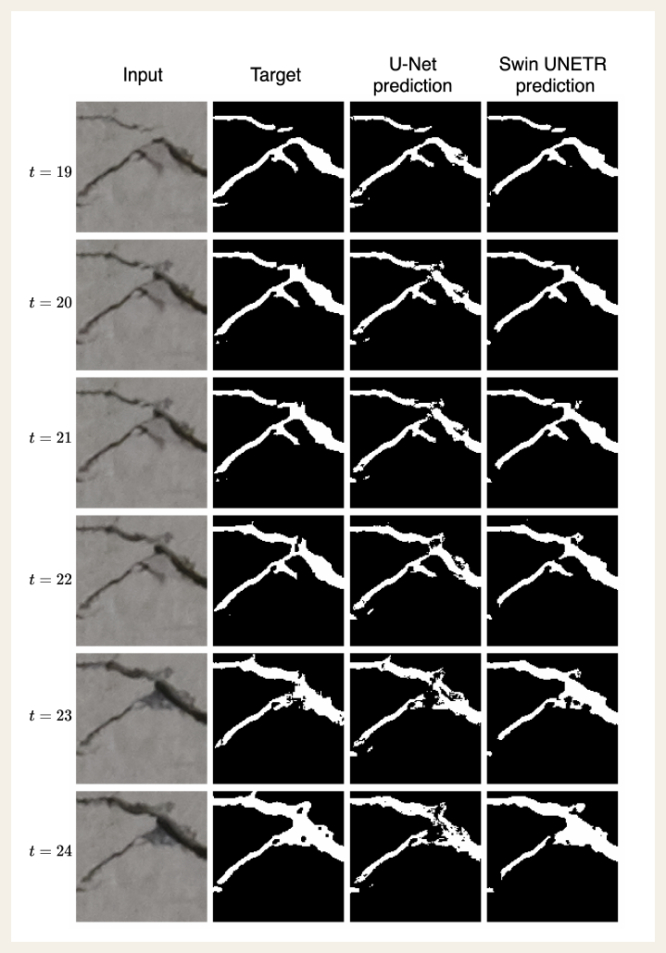
第4節｜検知は評価ではない
実例：検知の予測は、条件でぶれる
左端が可視カメラの実写、隣が正解、右二列がモデルの予測（U-Net と Swin UNETR）です。同じひび割れを時間を追って撮り、それぞれ検出させています。
よく見ると、予測にはばらつきや穴があり、正解とぴったりは合いません。細く低コントラストなひびほど崩れやすい。モデルを変え、時点が変わるだけで、検出の質は動きます。
ベンチマークの点数は、この現場のばらつきまでは語りません。検知は、条件で揺れる。だから撮る条件をそろえ、見つけた先を判断につなぐ設計が要ります。
出典：Harb et al. "Multi-temporal crack segmentation in concrete structures using deep learning" arXiv:2411.04620 (2024) Fig.4. CC BY 4.0
23

Slide 24
第4節｜検知は評価ではない
第4節の小括
・制度は検知を「観察と当てはめ」に限る。診断AIは性能カタログの対象外で、健全性の診断・措置は人と道路管理者に残る
・評価は観察事実を決められた区分に当てはめるだけ（判断を入れない）。再現性を制度が優先している。検知AIの出力もこの区分の枠に収まる形で出す
・検知は点検の入口であって結論ではない。見つけた先の文脈（第5回）と判断（第6回）が要る
見つけた。では、どの資産の、前回と比べてどうか。次回、覚えておく仕組みへ。
24

Slide 25
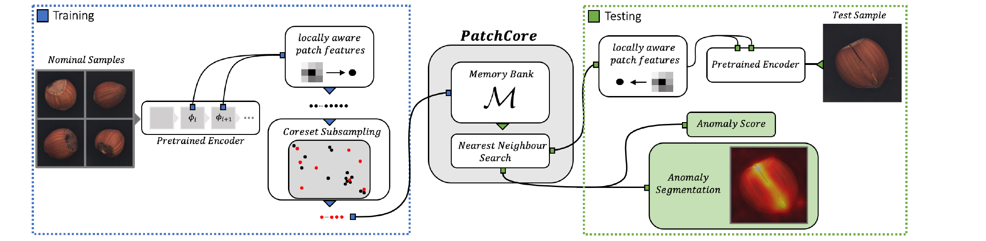
実例｜真図
実例：異常検知（PatchCore）の仕組み（本物の研究図）
正常なサンプルだけを覚えて記憶バンクを作り（左）、テスト時に、そこから遠い＝見慣れない部分を異常として検出する（右）。第2節で述べた「正常だけで学ぶ」異常検知の代表、PatchCoreの図です。
出典：Roth et al., "Towards Total Recall in Industrial Anomaly Detection" (PatchCore), CVPR 2022 / arXiv:2106.08265 Fig.2
25

Slide 26
まとめ
1
欠陥は珍しく・重く・多様なので、欠陥を教える教師ありより、正常だけを学んで外れを拾う異常検知が現場に向く。PatchCoreは正常特徴をメモリバンクに覚え、間引き、最近傍距離で場所まで指す
2
代表的なベンチマークは飽和し、そこでの強さは実装可否を予測しない。domain shiftでmIoUは0.870→0.653、影の有無で0.9978→0.9045へ落ち、しかも空振り側に崩れる。磨くより、そろえる・学び直す
3
制度は検知を「観察と当てはめ」に限り、診断・措置の判断は機械の外に置く。検知は入口であって結論ではない
検知は入口。見つけた先を、どう覚え、どう判断につなぐか。次回へ。
26

Slide 27
考えてみよう
自分の現場に引きつけて考えてみてください。
1
あなたの現場の検知AIは、教師あり（欠陥を教える）ですか、異常検知（正常だけを学ぶ）ですか。学習に使ったデータと、現場のデータは、どれくらい似ていますか。
2
そのAIの成績は、どんな条件で測ったものですか。照明・季節・機材が変わっても、同じ成績が出ると確かめましたか。
3
検知AIの出力は、そのまま人の判断につながる形（幅の区分・場所）で出ていますか。それとも、確率のまま止まっていますか。
次回：世界モデルと状態の保持。「覚えている」をどう作るか
27

Slide 28
Reference
・Roth et al. "Towards Total Recall in Industrial Anomaly Detection"（PatchCore, CVPR 2022, arXiv:2106.08265）
・Harb, Achanccaray, Maboudi, Gerke "Multi-temporal crack segmentation in concrete structures using deep learning"（arXiv:2411.04620, 2024）※実例図Fig.4 CC BY 4.0
・MVTec AD／VisAベンチマークの飽和（IJCV 2026）／「ベンチマークでの成功は実装可否を予測しない」（arXiv:2503.23451）
・ひび割れ検出のクロスデータセット評価・影の影響（mIoU 0.870→0.653／正解率 0.9978→0.9045）
・国土交通省 道路局「橋梁・トンネル 点検支援技術 性能カタログ」第1章（令和8年5月）※診断AIは対象外
・国土交通省 道路局「道路橋定期点検要領」（令和6年7月 付録－３）※評価に判断を入れない
・異常検知（PaDiM・EfficientAD・復元系）、few-shot、open-vocab（SAM・Grounding DINO・CLIP系）は一般的手法に基づく
28

Slide 29
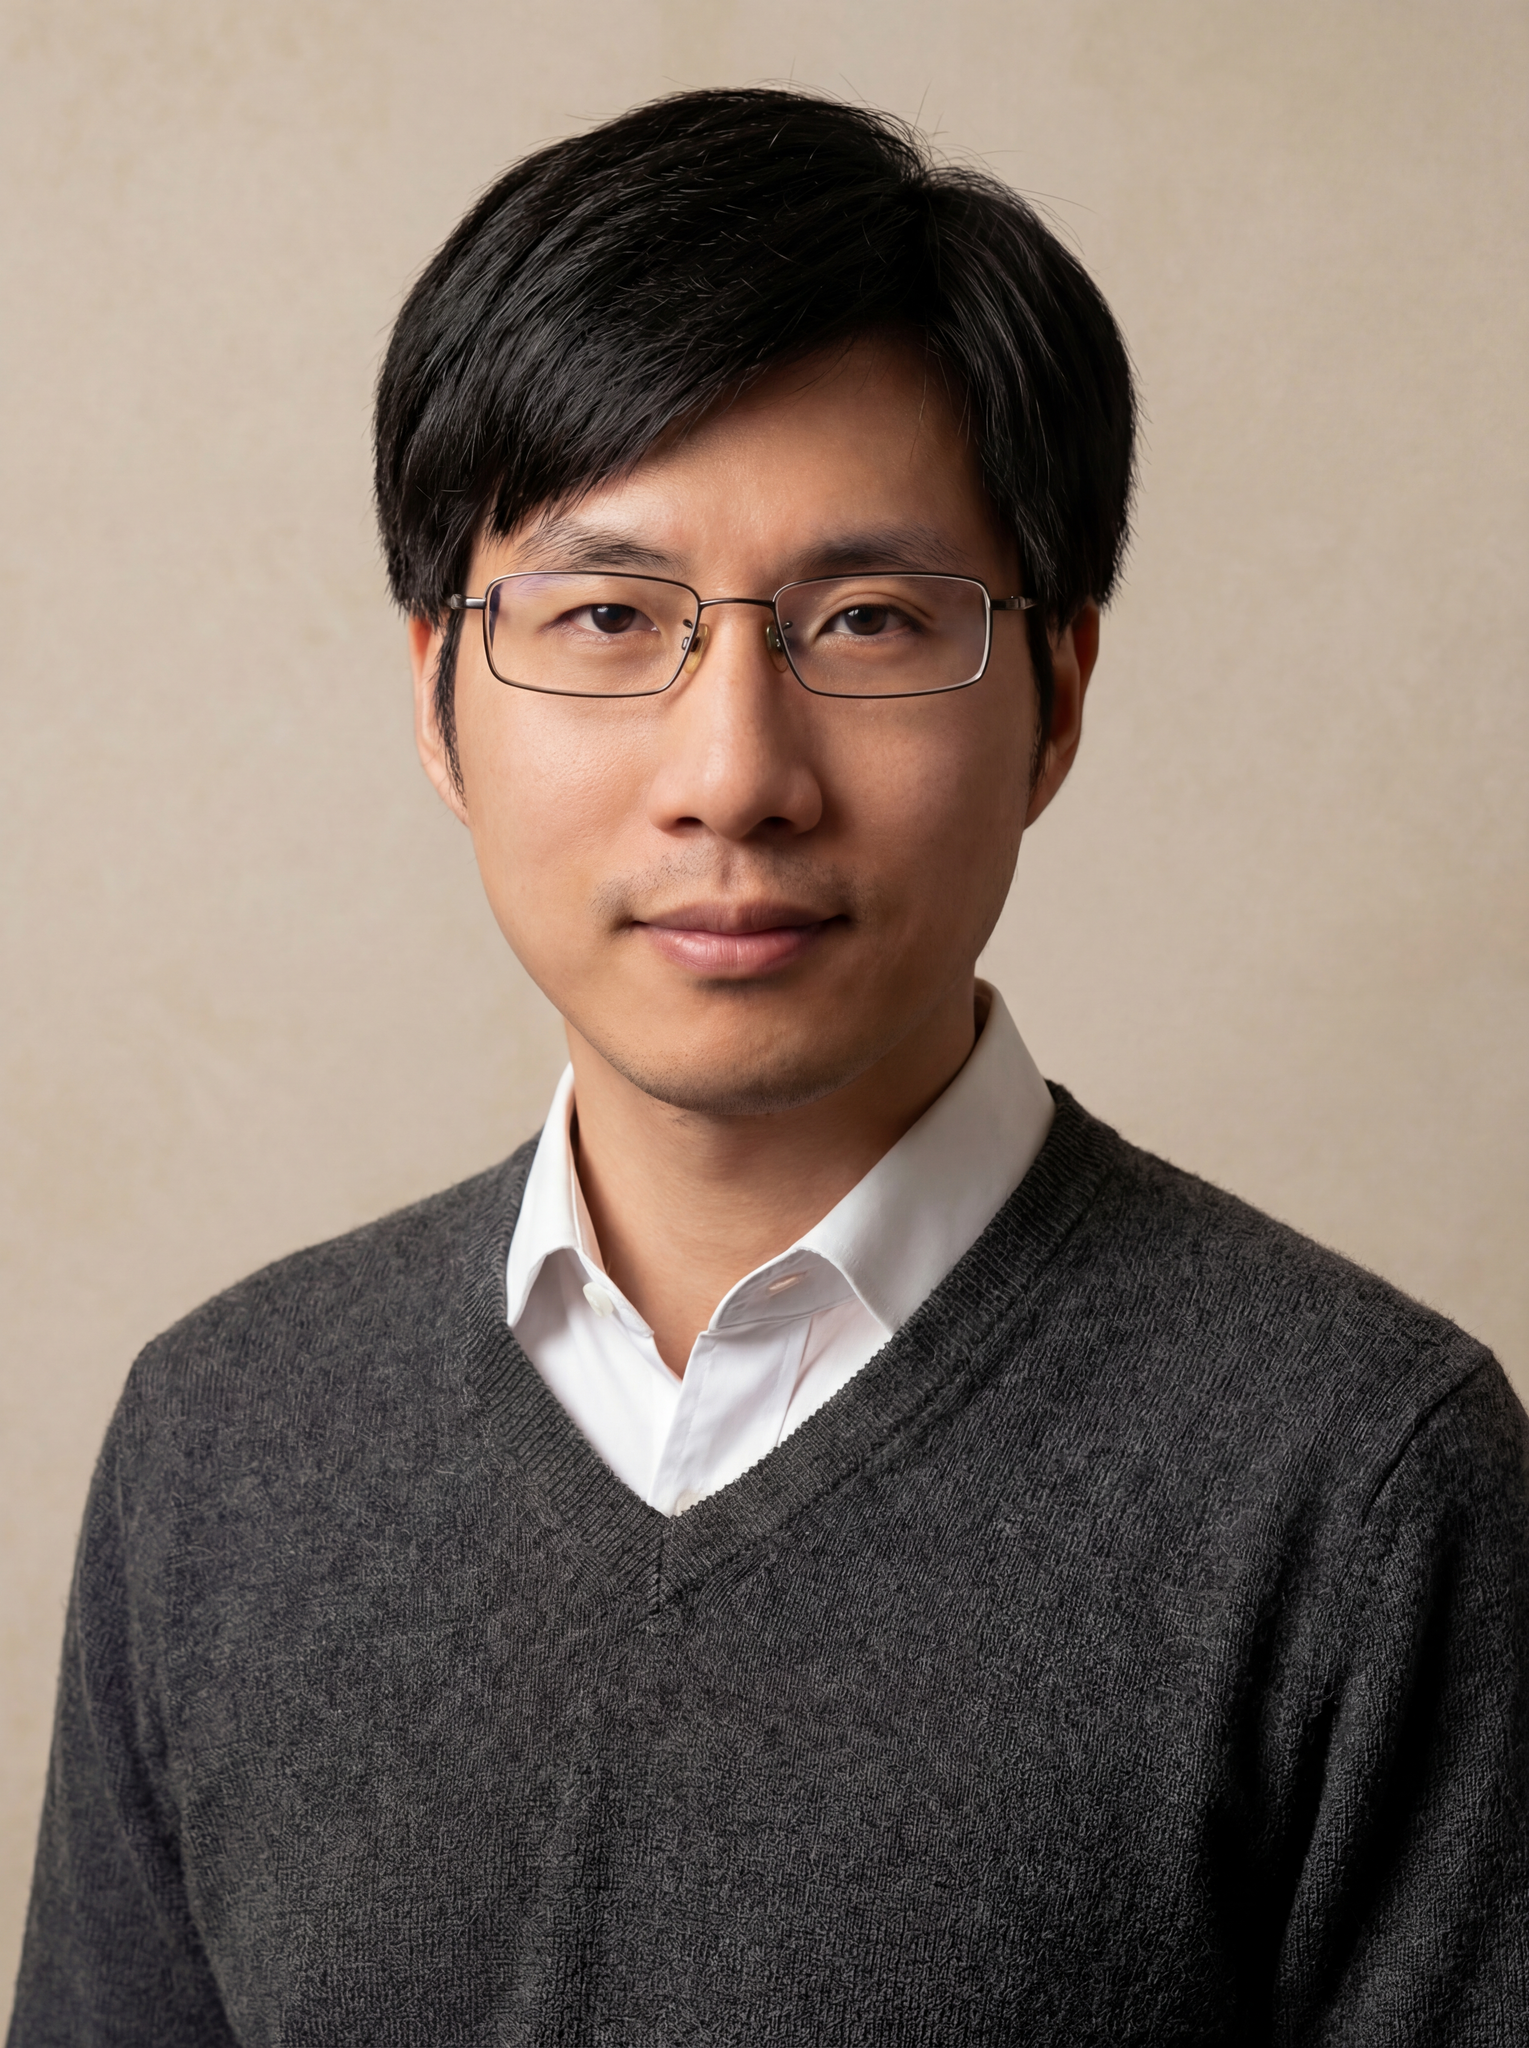

講師紹介
潘 秀曦 博士（Xiuxi Pan, PhD）
Yodo Labs株式会社 最高技術責任者
・東京科学大学にて博士号取得
・センスタイムジャパンにて自動運転開発に従事
・生成AI・フィジカルAI分野の研究と社会実装に一貫して従事
・画像生成に基づく次世代レンズレスイメージング技術の発明者
・主要国際学術誌・トップカンファレンスで発表・受賞多数
・AI分野の先駆者としてWIRED・日本経済新聞などに掲載
pan@yodolabs.jp ｜ yodolabs.jp

